Slide 1
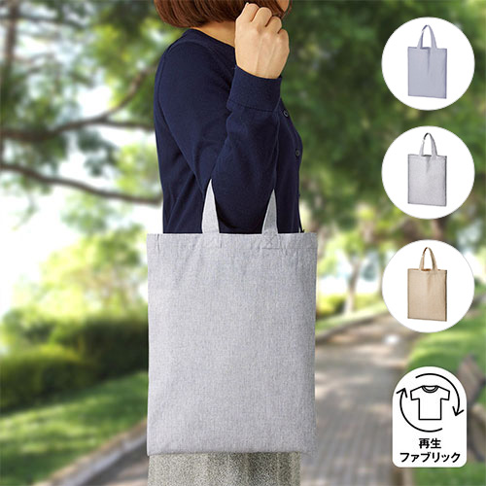
【提案書】
シャンブリックA4フラットトート
特徴
廃棄される生地の切れ端を再利用したシャンブリックシリーズのフラットトートです。A4サイズのファイルやノートが縦向きに丁度入るサイズ感は見た目にもすっきりと見えてGOOD！
納期
納期スペース
仕様
カラー展開：グレー,ベージュ,サックスブルー
素材：ポリエステル、コットン
サイズ：本体/約270×340(mm)・持ち手/約25×300(mm)
お見積
お見積りスペース

